Slide 1

2022年工会决算报告填报讲解

Slide 2
一、《2022年度工会决算报告》编制总体要求
（一）提高思想认识、加强组织协调。
（二）严格决算编审、狠抓数据质量。
（三）挖掘数据价值、强化分析利用。

Slide 3
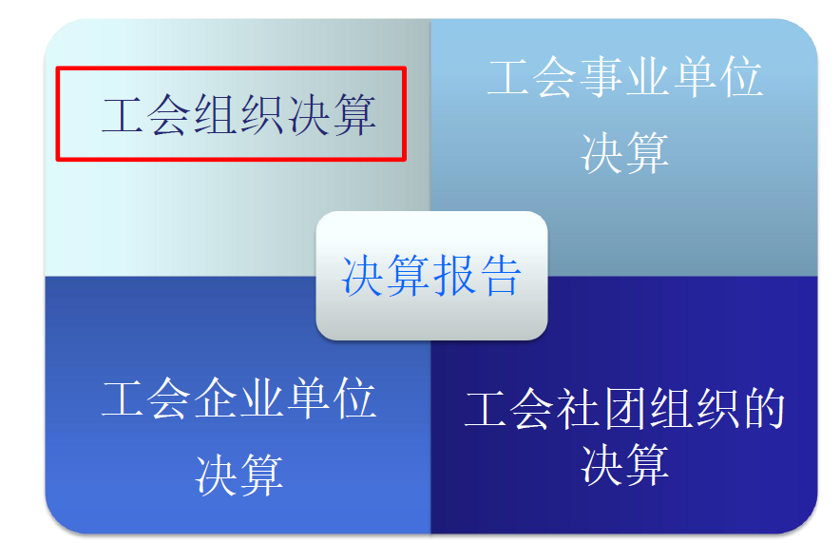
二、《2022年度工会决算报告》编报要求。
（一）编报范围。各级工会组织和工会所属事业单位、企业、协会（学会、基金会）等纳入编报范围，均须逐户编报《2022年度工会决算报告》。

Slide 4
（二）布置及上报。
各地级以上市总工会，省属产业、厅局、集团工会应按照《工会决算报告制度》的要求，向所辖工会单位布置相关工作。各级工会单位应当按照要求及规定时间，按财务隶属关系向上级工会或主管工会上报本单位工会决算报告资料。
各地级以上市总工会，省属产业、厅局、集团工会需在规定时间内收集完成所辖各级工会单位决算报告后进行审核，并按工会组织（含基层工会）、事业类单位、企业类单位、社团类单位分别进行汇总，完成审核后报省总工会。
请于2023年5月15日前，将决算汇总表、决算总体情况说明（含电子数据和纸质备案材料）报至广东省总工会财务部。

Slide 5
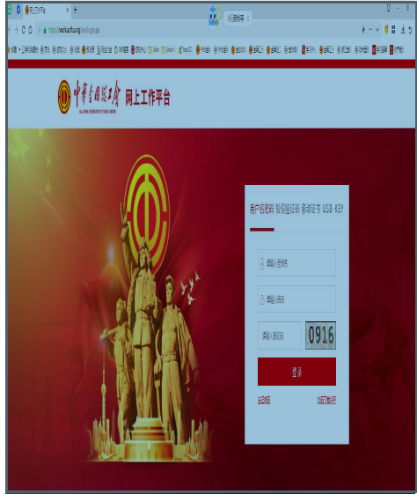
三、具体编报模式及指引
（一）编报平台。按照全国总工会“财务一体化”建设思路，2022年工会决算报告整合在“全国总工会财务一体化——决算汇总”模块中。

Slide 6
（二）编报模式。
决算汇总平台分为网络版和单机版两种模式：
●基层工会及各级工会所属企事业、社团组织采用单机版形式编制决算报告，编制完成后将决算文件导出报送上级工会。
●县级以上工会直接在决算汇总平台中编制本级决算、将接收到的基层工会和所属单位决算报告导入该平台，并完成所辖单位的汇总。

Slide 7
省属产业工会：本级启用网络版、下级有汇总节点的（地市级、县级）用网络版，基层用单机版。
省属厅局集团公司，本级启用网络版，二级由一级工会视情况用网络版或单机版，三级及以下用单机版。

Slide 8
（三）确认下级单位和用户信息。
县级以上工会需自上而下逐级确认下级工会的单位信息及用户信息，在确保单位目录树准确再自下而上编报决算报告。
各地级以上市总工会财务部，省级产业工会,省直机关工会，中央驻穗单位和省属（集团）公司及厅（局）工会用户需填写“单位操作用户信息收集表”（见附件）后发送至邮箱shengzongcwb@163.com。地级以上市总工会、省属产业、厅局集团工会以下各级工会用户信息由上一级工会收集确认。

Slide 9
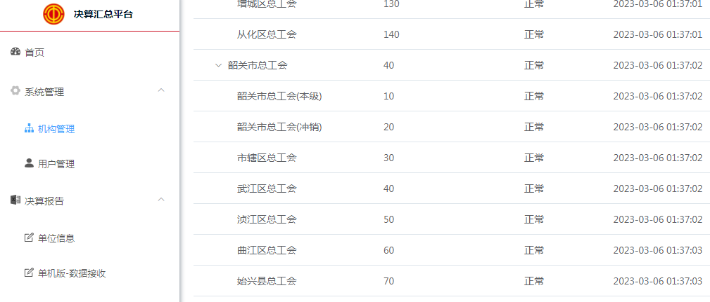
.每个汇总节点的机构，在本级之下都应增设“xx工会（本级）”机构信息，用于填报本级财务数据。

Slide 10
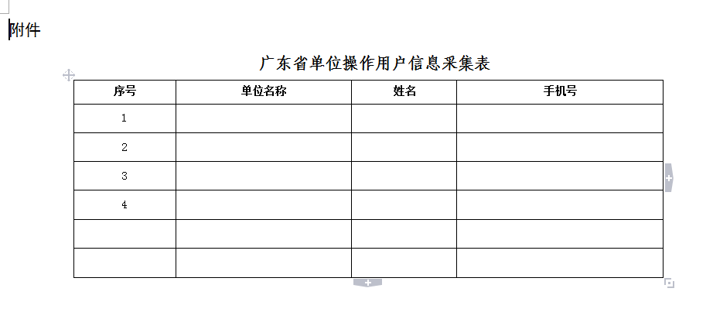

Slide 11
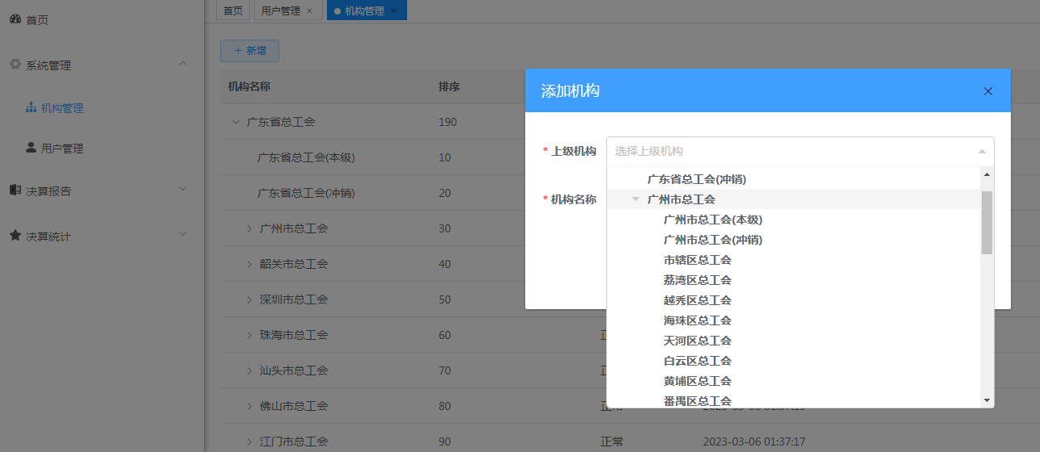

Slide 12
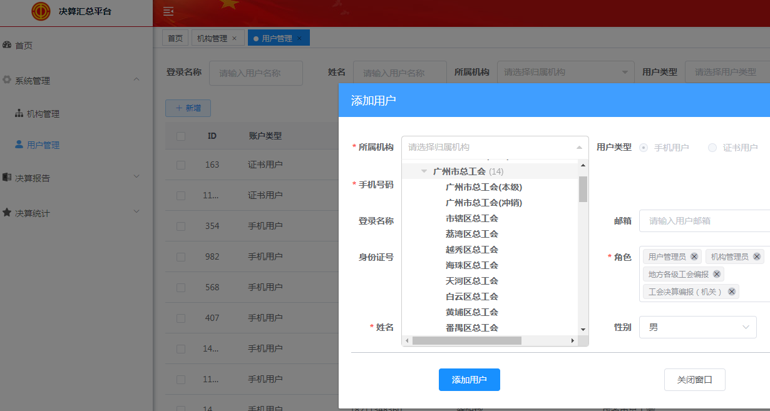

Slide 13
（四）支持部分地级以上市总工会已建财务一体化平台的对接。
对于部分已建有财务一体化平台的地级以上市总工会，可在自建系统中完成已有单位的决算汇总后，按全总下发的技术标准与决算汇总平台进行对接。

Slide 14
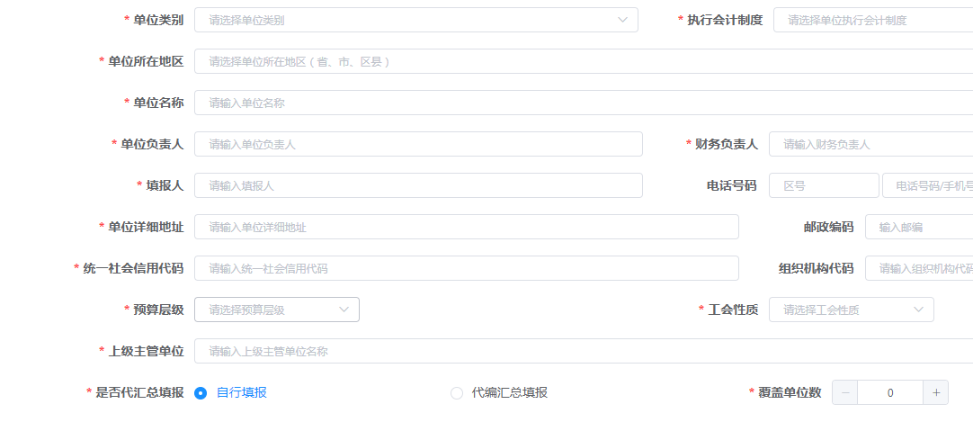
四、填报注意事项。
1、单位信息中统一社会信用代码为必填项，如工会没有统一社会信用代码的，随机填18位数字。

Slide 15
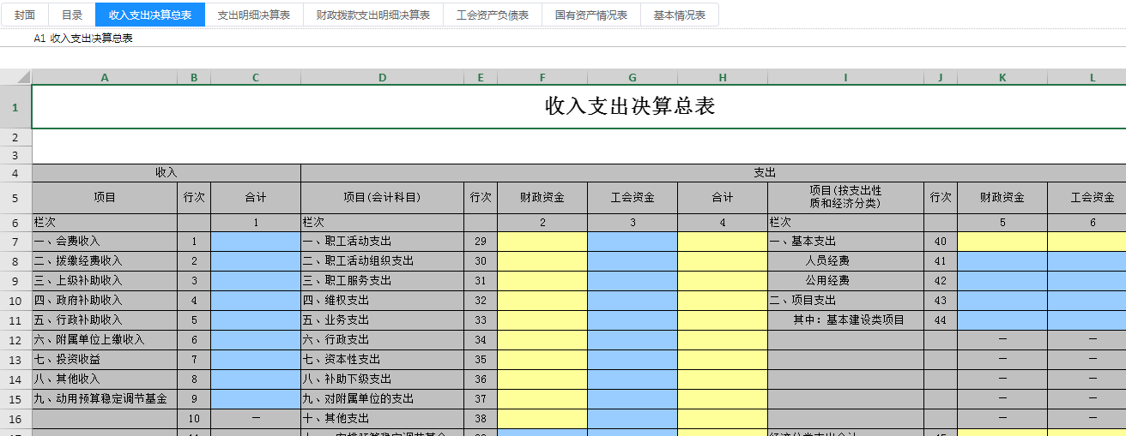
2、工会单位决算报表中“收入支出决算总表”，年初结转和结余、年末结转和结余，均为累计结转结余。

Slide 16
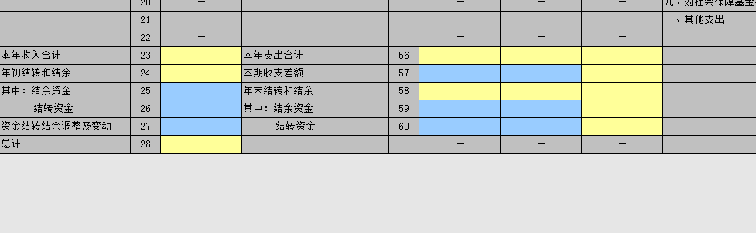

Slide 17
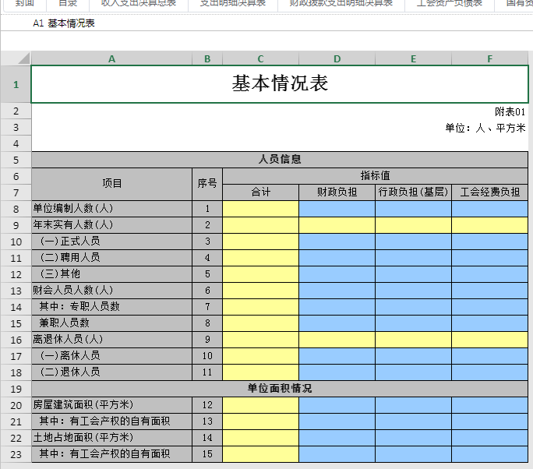
3、工会单位决算报表中“基本情况表”的填报。

Slide 18
  五、技术支持及其他事项
  （一）技术支持。 北京中科江南信息技术公司广东分公司技术支持服务专线：18924312241，19128613116。 全总技术支持热线：4006681777。 （二）决算汇总平台登陆网址为：https://work.acftu.org。 （三）单机版下载地址：https://ghcwyth.acftu.org/。
  广东工会决算编报1群、2群继续使用，后续会有北京中科江南信息技术公司广东分公司技术人员加入提供技术支持。请各单位通知已经不再负责决算报告填报工作的人员把单位新成员拉入此群后退出！经不再负责决算报告填报工作的人员把单位新成员拉入此群后退出！再负责决算报告

Slide 19
谢谢大家!
财务与资产管理部

